Slide 1

FORMATION NOUVELLES MODALITES D’EVALUATION en LV
SUJETS CAP
Académie de Besançon
IEN EG anglais:
Marie-Pierre Percher (anglais)

Slide 2
TVP : Enjeux de la mise en œuvre pour l’année 2020-2021
Poursuite du déploiement de la TVP:
Familles de métiers (6 nouvelles familles à la rentrée 2020 avec 17 spécialités de BacPro) avec une carte des formations en adéquation avec les besoins économiques cf GA remplacé par AGORA
Co-intervention ( 2^{ième} année CAP et 1ère professionnelle) possibilité d’élargir à d’autres enseignements LV -Arts Appliqués
Chef d’œuvre (évaluation sous la forme d’un « grand oral des métiers » CAP 2021 –Bac Pro 2022)
Accompagnement renforcé ( jusqu’en décembre en articulation avec les tests de positionnement)
CAP en parcours 1,2,3 ( 3 ans pour des élèves décrocheurs pendant le confinement ayant besoin d’un programme de professionnalisation renforcé)
Rénovation des programmes et des épreuves de certification
Sécurisation des parcours (développement de l’apprentissage- attestation de réussite en 1ère pro -LSL PRO dématérialisé. Suppression du BEP)
Profil linguistique
Développement des CMQ et des Campus d’excellence
Certification PIX (organisée à partir de 2020/2021 via une plateforme dédiée- Intégration dans le LSL)
Les mobilités internationales et européennes doivent être encouragées (extension de l’UFA à tous les diplômes de niveau 3 et 4)

Slide 3
Baccalauréat professionnel
Textes toujours d’actualité pour les sessions 2020 et 2021
Épreuves obligatoires de langues vivantes (arrêté du 8-4-2010 - J.O. du 27-4-2010)
Épreuve facultative de langue vivante (arrêté du-8-4-2010 - J.O. du 27-4-2010 (NOR > MENE1009660A)
Modalités d’évaluation des langues vivantes (épreuves obligatoires et épreuve facultative) (note de service n° 2010-053 du 8-4-2010 (NOR > MENE1009438N)
Annexe 1 (Fiche d’évaluation et de notation - LV1)
Annexe 2 (Fiche d’évaluation et de notation - LV2)
Annexe 3 (Fiche d’évaluation et de notation - Epreuve facultative)
Nouvelles modalités Bac pro 2022
Arrêté du 17 juin 2020 fixant les unités générales du baccalauréat professionnel et définissant les modalités d’évaluation des épreuves ou sous-épreuves d’enseignement général et BO n°30 du 23 juillet 2020
Annexe V définition de l’épreuve de langue vivante obligatoire
Annexe IX définition de l’épreuve de la langue vivante facultative

Slide 4
Epreuves obligatoire et ponctuelle/ de LV au CAP 2021
Niveau A2 du CECRL
Evaluation des 5 activités langagières
2 contextes: situations de la vie quotidienne, sociale et professionnelle
Coef.1
Note /20 (1/5^{ième} par AL)
CCF ou convocation rectorat
Situation A
Evaluation
commune sur table
INTERCHEANGEABLES
Situation B
Interrogation orale
individuelle

Slide 5

Situation A- Epreuve écrite commune
CO = 10 mn maximum
CE = 25 mn maximum
EE = 25 mn maximum
Sur table = 1H

Slide 6

A.a- Compréhension de l’oral (CO)
10 mn = 3 écoutes à partir d’un document sonore ou vidéo : 3X1mn espacées d’une minute
Sujet distribué en amont en entier
QCM 8 items maximum en français: lire et remplir
(progressivité/marqueurs CECRL)
* Prise de notes facultative

Slide 7

A.b-Compréhension de l’écrit
Texte authentique (pas plus de 10 lignes) relevant d’un des deux contextes d’utilisation de la langue :
situations et actes de la vie quotidienne, personnelle, sociale et citoyenne (ancré dans la réalité des pays ou aires géographiques dans lesquels la langue est parlée)
Situations et actes de la vie professionnelle (ancré dans la réalité des pays ou aires géographiques dans lesquels la langue est parlée)
-Peut être illustré par un élément iconographique
-Informatif, descriptif, narratif pouvant relever de genres différents
-Pas de spécialisation excessive s’il relève d’un secteur d’activité professionnelle
Réponses en français à 4 questions minimum et 6 questions maximum graduées du général au particulier

Slide 8

A.c- Expression écrite (EE)
Deux sujets au choix libellés en français relevant de 2 contextes différents d’utilisation de la langue
  Soit réponse à une question en lien avec le thème des documents de la CO et de la CE
  Soit réponse à un message bref (SMS, mail, postale...) avec explication brève de l’origine et du contexte
Rédaction en langue étrangère (60 à 80 mots min.)

Slide 9
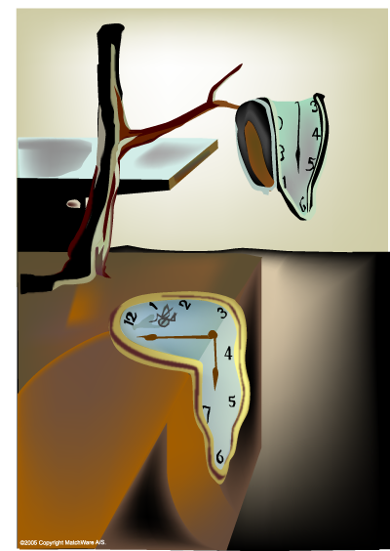
Situation B
Epreuve orale individuelle
Pas de préparation
EOC = 3 mn max.
EOI = 3 mn max.
Professeurs formateurs de l’établissement ou 1 jury

Slide 10

B.a- EOC
3 mn
Présenter
  Soit un projet/service/produit ayant fait appel à l‘utilisation de la LV dans le cadre des EG et/ou professionnels
  Soit une expérience professionnelle ayant fait appel à l‘utilisation de la LV dans le cadre d’une expérience vécue en France ou lors d’une mobilité à l’étranger
"Possibilité de prendre appui sur un « plan d’intervention ou des mots clés »
« Support visuel si nécessaire à l’illustration voire INDISPENSABLE à la compréhension du propos »

Slide 11

B.b- EOI
3 mn
Echange oral avec l’évaluateur à partir de ce qui a été dit (questions, demande d’explications)
« Si le candidat s’est peu exprimé dans la première partie , l’évaluateur ouvre, élargit et, si besoin, multiplie les objets sur lesquels peut porter l’échange. »

Slide 12
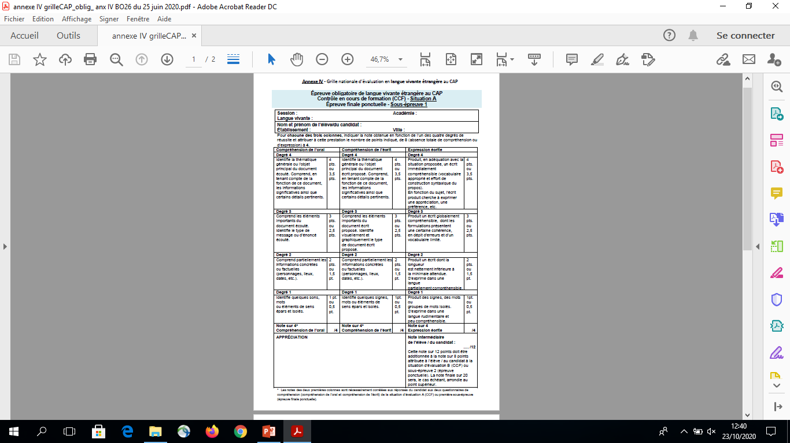
annexe IV grille CAP_oblig_ BO 26 du 25 juin 2020

Slide 13
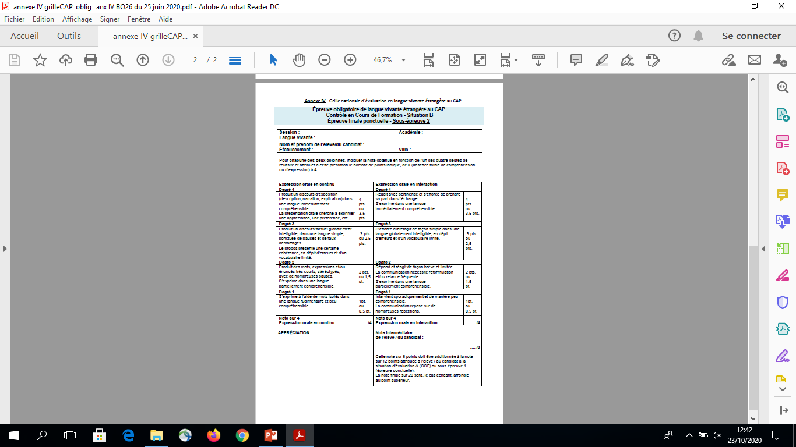

Slide 14
Epreuve facultative de langue vivante au CAP
Epreuve ponctuelle sur 20 points
Langue différente de la langue de l’épreuve obligatoire
Niveau A2 du CECRL
EOC Voir situation B épreuve orale individuelle
EOI
CE: à partir d’un document inconnu proposé par le jury.
Interrogation orale, 4 à 6 questions…
Le nombre et la nature des questions dépendent des réponses successivement apportées et leur objet s’adapte à ces réponses.
L’examinateur laisse au candidat le temps nécessaire pour prendre connaissance du texte, à savoir 3mn maximum
*Restitution du document support de l’évaluation de la CE à l’issue de l’épreuve

Slide 15
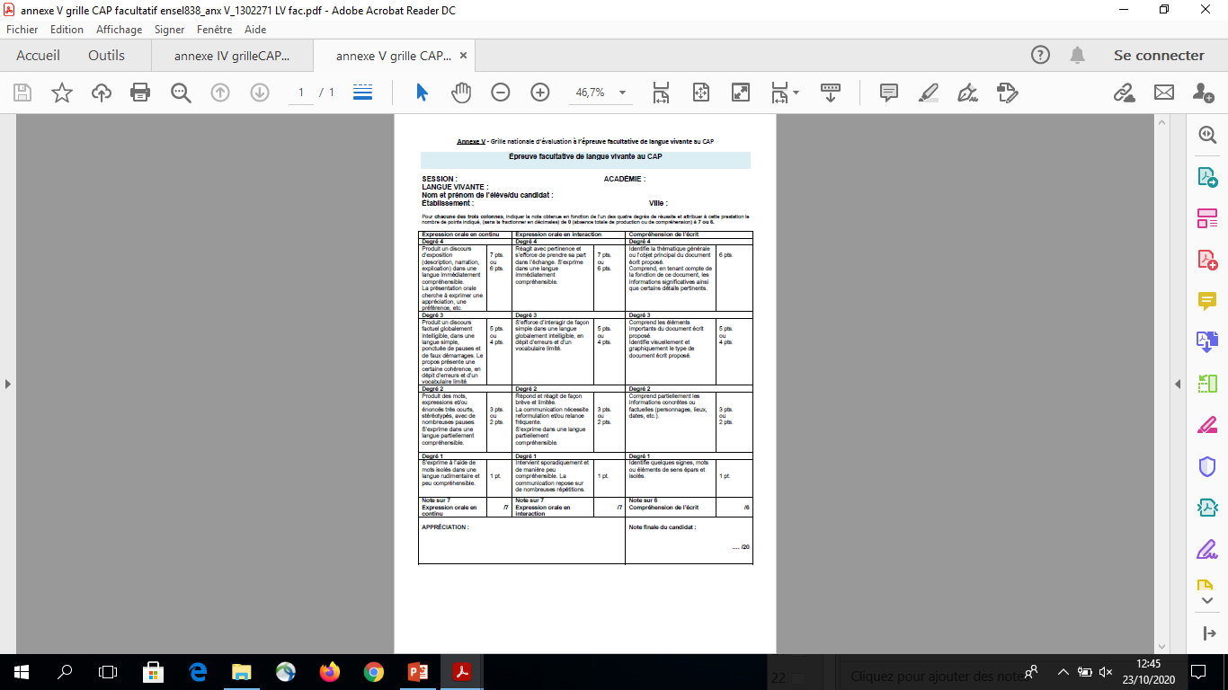
annexe V grille CAP facultatif ensel838_1302271 LV fac
12 mn = 3mn + 3mn + 6 mn

Slide 16
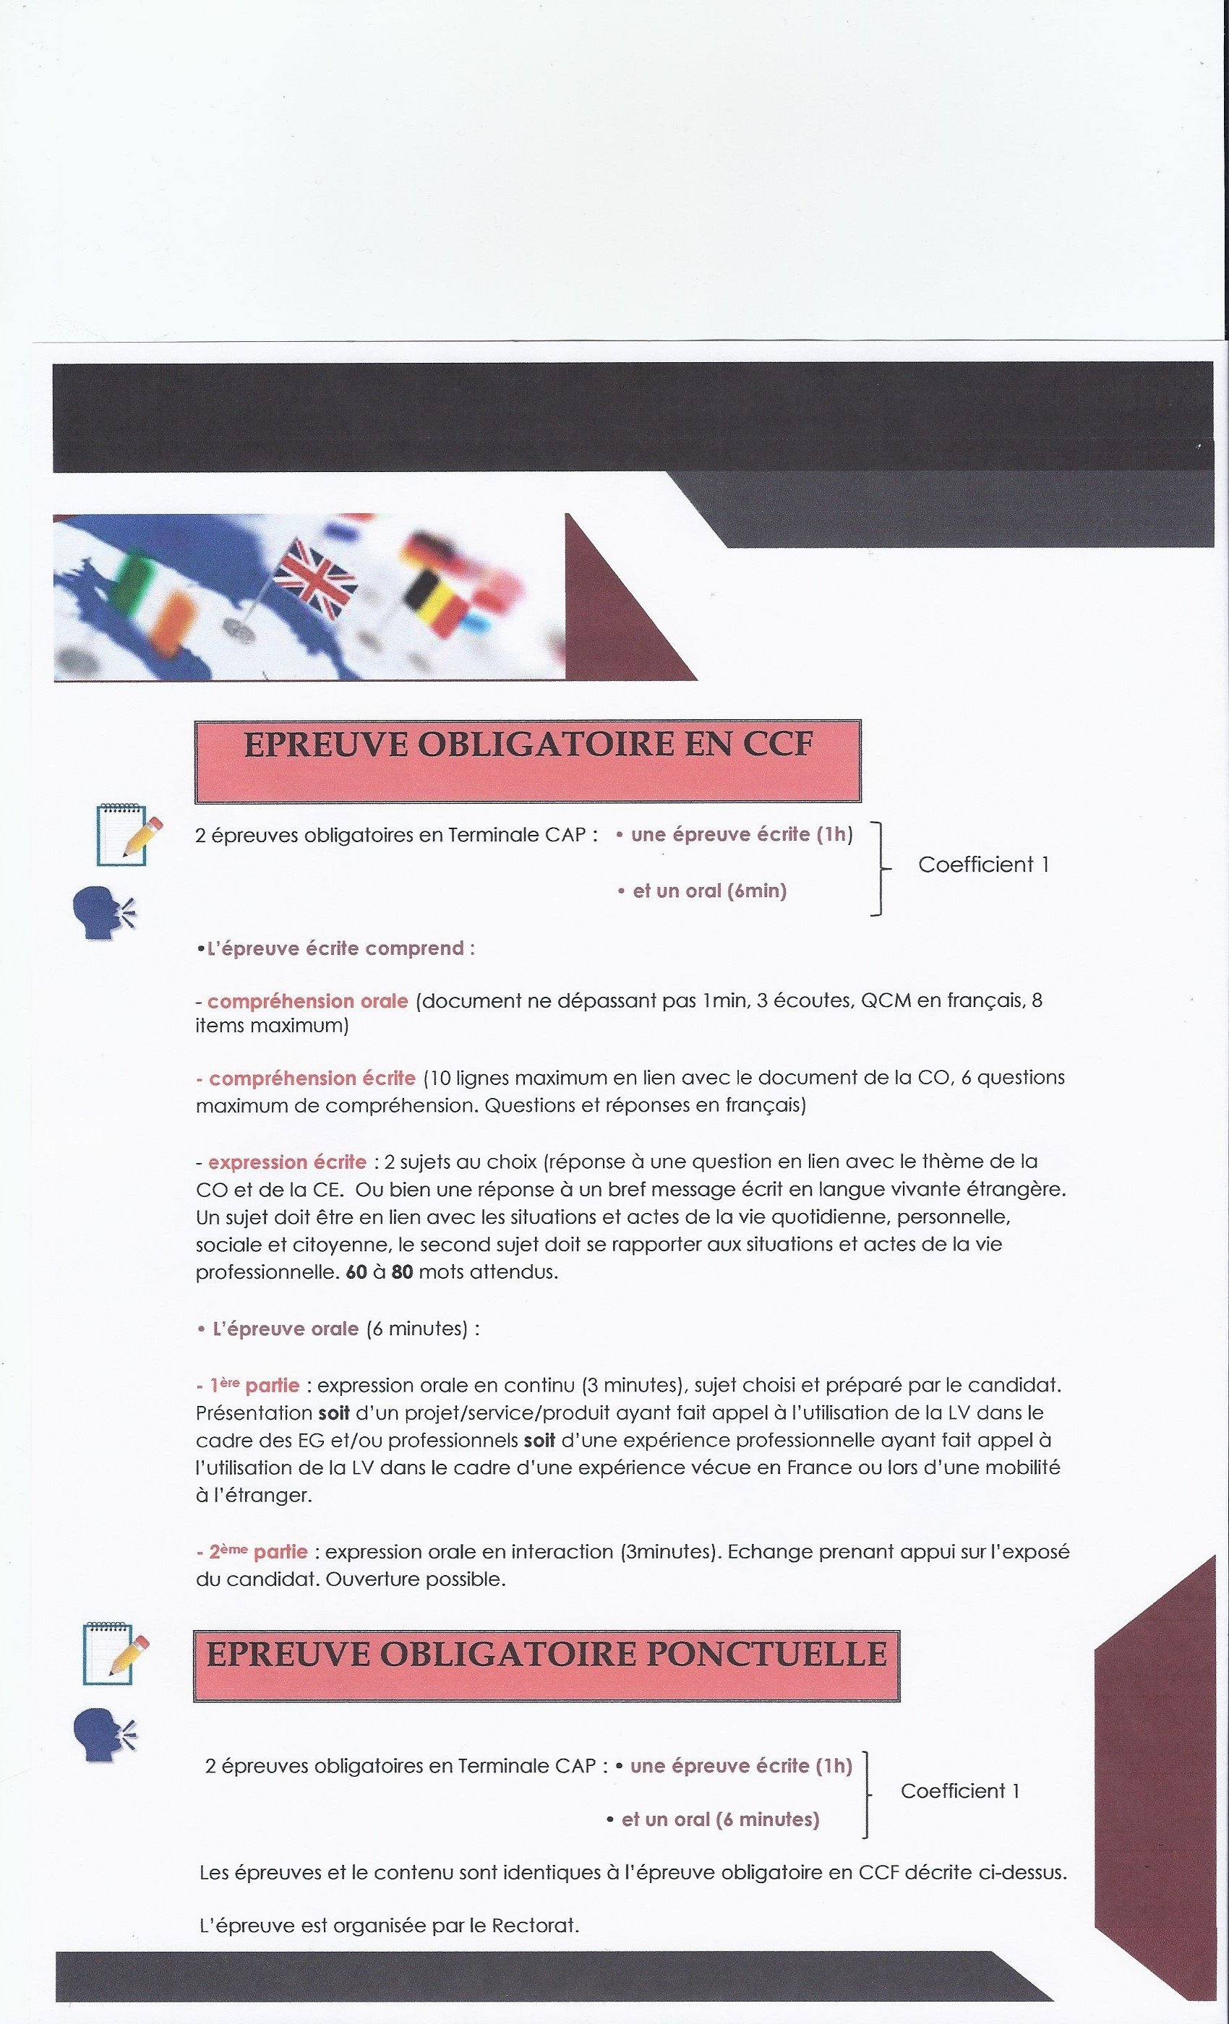

Slide 17


Slide 18
Points de vigilance
Choix des supports pour chaque AL concernée
Débit (CO)
Longueur
Questionnement
Marqueurs/degrés de difficultés
….

Slide 19
Outils

Slide 20
Fiche d’aide au choix du document pour la Compréhension Orale CAP (académie de Paris)
Thème principal : ………………………………………………………………………………………………
Lien avec le programme : contexte d’expression et de communication :
☐ situations et actes de la vie quotidienne, personnelle, sociale et civique
☐ situations et actes de la vie professionnelle
Nature du document :
☐ sonore ☐ vidéo
Titre :
Source :
Date :
Type de document : ☐ publicité ☐ émission ☐ documentaire ☐ journal télévisé ou radio ☐ autre (préciser : ……… )
Principaux champs lexicaux :
2. Caractéristiques du document support
Caractéristiques générales
Cocher les cases correspondant au support retenu :
Le document est authentique.
La longueur est conforme (1min).
Le lien avec l’un des deux contextes du programme est clair.
Le lien avec les pays dont la langue concernée est identifié.
Le thème n’est pas susceptible de heurter la sensibilité des candidat.e.s.
Le titre du document donne des indications claires sur la thématique.
L’entrée dans le document ne présente pas de difficultés majeures.
La source du document est fiable et est indiquée.
Le document est susceptible d’évaluer la compréhension au niveau A2.
Le document présente une structure claire et un déroulement linéaire.
Le débit, la prononciation, le lexique et les structures linguistiques sont ceux d’une langue courante et standard.
Pour un document vidéo : les images ne déstabilisent pas et ne fournissent pas trop d’informations.
Le document est en lien avec le support de CE sans être répétitif.

Slide 21
Fiche d’aide au choix du document pour la Compréhension Ecrite CAP (académie de Paris)
Thème principal : ………………………………………………………………………………………………
Lien avec le programme : contexte d’expression et de communication :
☐ situations et actes de la vie quotidienne, personnelle, sociale et civique
☐ situations et actes de la vie professionnelle
Nature du document :
☐ article de presse ☐ publicité ☐ petite annonce ☐ document de nature professionnelle (préciser : …………………………)
Source : ………………………………………………………………………………………..
Type de message : ☐ informatif ☐ descriptif ☐ narratif
Présence d’un document iconographique : ☐ oui ☐ non
Si oui, dans quel but précis ? ……………………………………………………………………………………………………………………………………………………………………………………………………
Principaux champs lexicaux :
Caractéristiques générales
Cocher les cases correspondant au support retenu :
Le document est authentique.
Le lien avec l’un des deux contextes du programme est clair.
Le lien avec le(s) pays dont la langue est concernée est identifiée.
La longueur est respectée (700 signes y compris les blancs et la ponctuation).
Le support original ne doit pas subir de coupes internes trop nombreuses.
Le titre donne des indications claires sur la thématique.
La source du document est fiable et identifiée.
Le début du texte présente la situation ou la problématique abordée, facilite l’entrée dans le texte, sans comporter aucun terme important qui échappe au vocabulaire de base.
Le lexique ne nécessite pas un trop grand nombre de notes de traduction.
Le document est susceptible d’évaluer la compréhension au niveau A2.
La structure du texte est linéaire et explicite.
Le thème n’est pas susceptible de heurter la sensibilité des candidat.e.s.
Le document est en lien avec le support de CO sans être répétitif.

Slide 22
Marqueurs CECRL (académie de Paris)

Slide 23
(académie de Paris)

Slide 24


Slide 26
Partie 3: sujets d’expression écrite
Veiller à la plausibilité et à la vraisemblance des situations d’écriture proposées.
Eviter les sujets qui risqueraient de faire appel de façon trop intrusive et/ou déstabilisante à l’expérience personnelle des élèves, notamment leur situation familiale.

Slide 27
Sujet 0
À partir du sujet CO, relevez les indices qui vont vous aider à construire votre questionnement (cf fiches outils)
À partir du sujet de CE, relevez les indices qui vont vous aider à construire votre questionnement (cf fiches outils)
À partir des thématiques proposées, construisez des sujets pour l’EE
➔Quelles ont été vos difficultés? Pourquoi?

Slide 28
Education is the most powerful weapon which you can use to change the world
(Nelson Mandela 1918-2013)

Slide 29
MERCI POUR VOTRE IMPLICATION AUPRES DE NOS ELEVES

